Slide 1
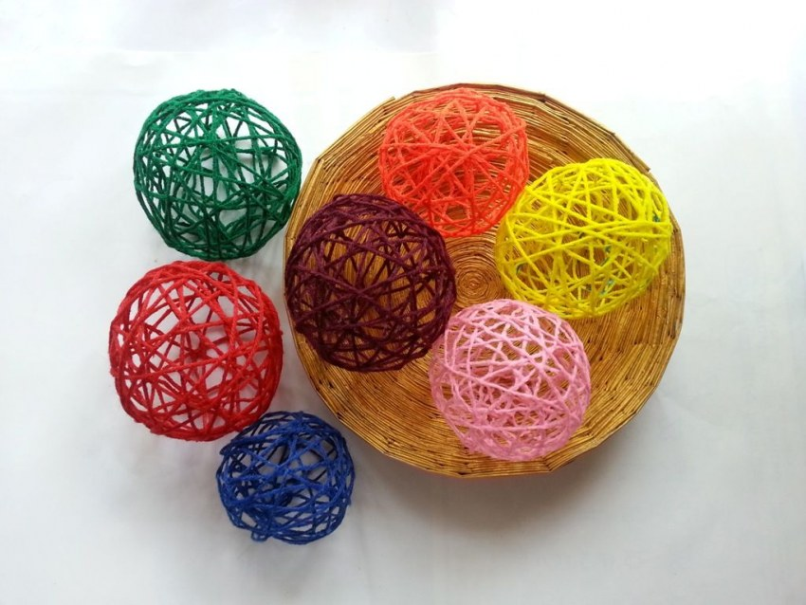
МДОУ «Детский сад 68»
Мастер- класс
«Яйцо из ниток и шарика»
Воспитатели: Мязитова Р.Р.
Апанина А.М.

Slide 2
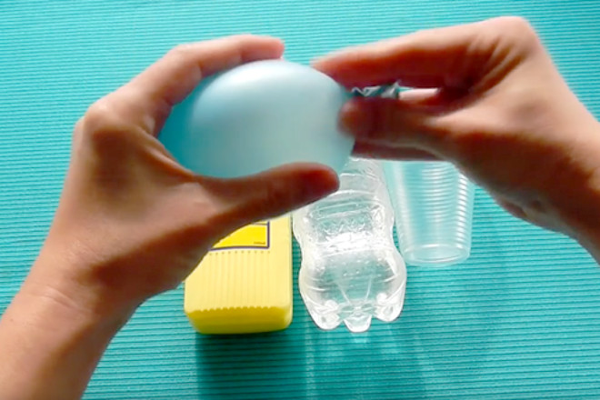
Для работы нужно приготовить:
Воздушный шарик любого цвета, но обязательно овальной формы. •Хлопковые нитки яркого, насыщенного цвета. Например, пряжа фирмы «Ирис». •Пластиковый стаканчик. •Клей ПВА. •Иголку с крупным ушком, чтобы можно было продеть толстую вязальную нитку.
Надуйте шарик, хорошо завяжите хвостик. Придайте ему форму яйца, немного сдавив по краям, можно потянуть за хвостик, сжать ладонями.

Slide 3
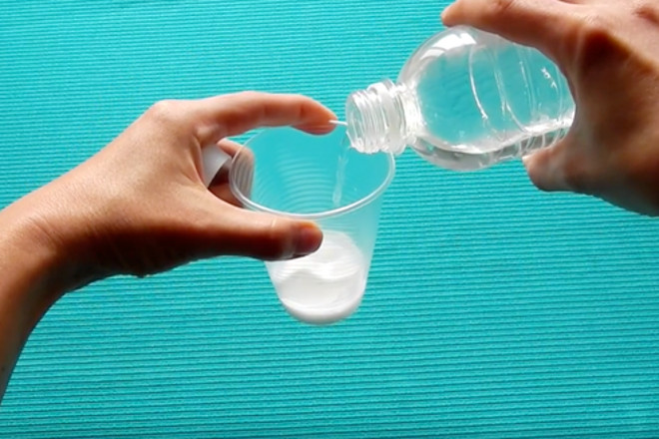
Разбавьте ПВА водой в пластиковом стакане: 2 части клея и 1 часть воды. Хорошенько размещайте. Жидкая консистенция клея упростит работу.

Slide 4
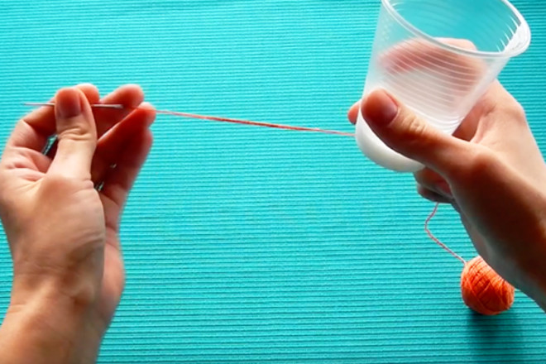
Проденьте нитку в иголку и протащите ее через полость стакана, наполненного клеящей жидкостью. Так вы сможете рационально использовать время и клей.

Slide 5
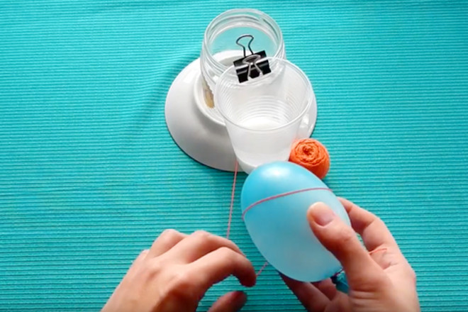
Ниткой, смоченной в ПВА, оборачивайте надутый шарик.

Slide 6
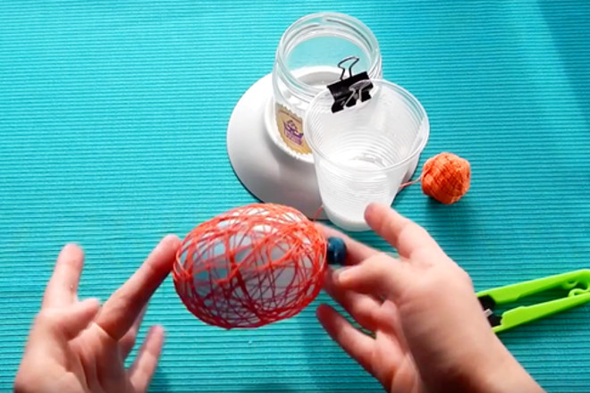
Подождите пару часов, чтобы клей высох. Потом проткните шарик иголкой и с помощью пинцета вытяните из полости резиновые остатки.

Slide 7
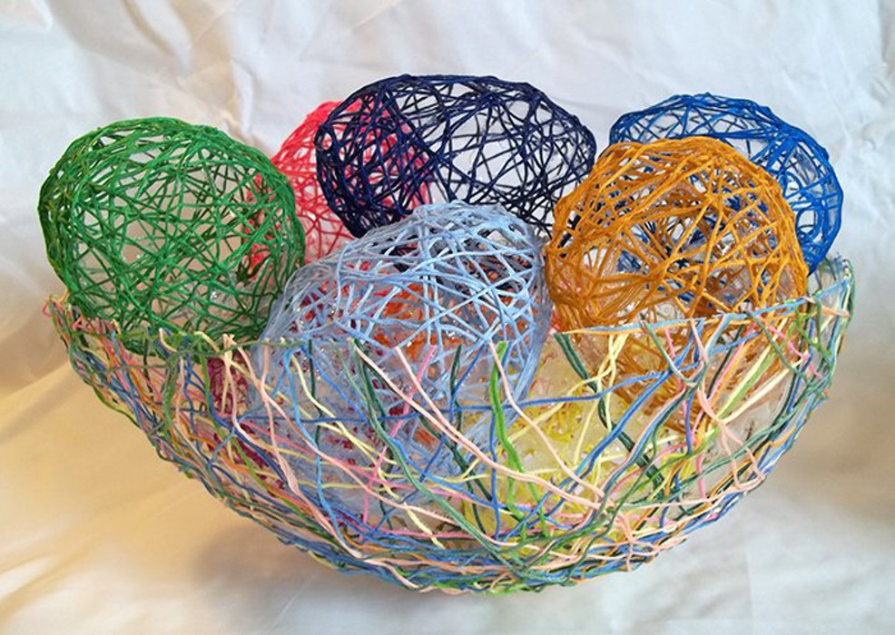
Получатся вот такие цветные пасхальные яйца.

Slide 8
СПАСИБО ЗА ВНИМАНИЕ

